Slide 1





TRƯỜNG TIỂU HỌC ÁI MỘ A
BÀI GIẢNG ĐIỆN TỬ LỚP 3
TOÁN
Ôn tập về đại lượng

Slide 2

Khởi động
Trò chơi “Đánh bay Covid”

Slide 3









Câu 1: Điền số 2m = ……. cm
20
2000
2
200

Slide 4

Câu 2: Điền số 1kg = ……. g
10
100
10000
1000
1000
1000

Slide 5
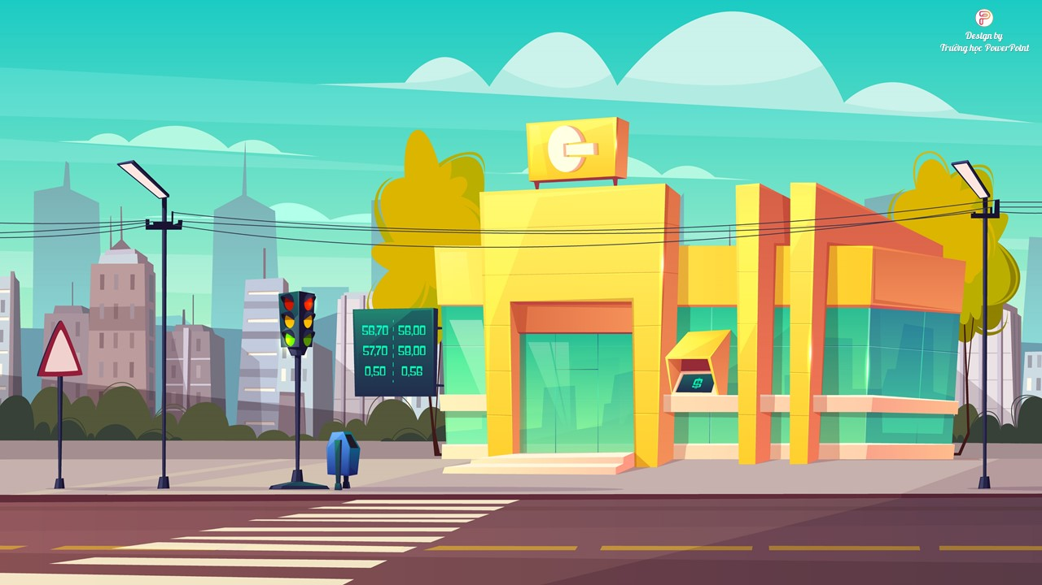
Câu 3: Điền số 1ngày = ……. giờ
60
12
24
30
24
2000

Slide 6
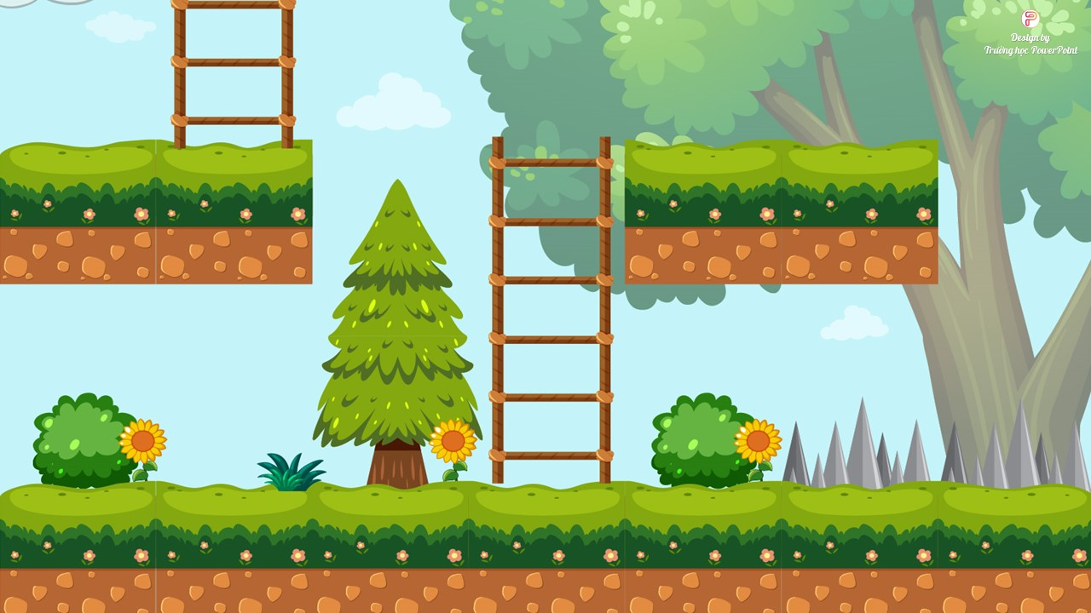

Câu 4: Điền số 2 tuần lễ = ……. ngày
20
24
14
60
14
2500

Slide 7
* Đơn vị đo độ dài
Lớn hơn mét |  |  | Mét | Nhỏ hơn mét
km | hm | dam | m | dm | cm | mm
1km =10hm =1000m | 1hm =10dam =100m | 1dam =10m | 1m =10dm =100cm =1000mm | 1dm =10cm =100mm | 1cm =10mm | 1mm
* Đơn vị đo khối lượng
kg ; g
:
1 kg = 1000 g
* Đơn vị đo thời gian
* Tiền Việt Nam

Slide 8
* Đơn vị đo độ dài
năm ; tháng ; tuần ; ngày ; giờ ; phút
Lớn hơn mét |  |  | Mét | Nhỏ hơn mét
km | hm | dam | m | dm | cm | mm
1km =10hm =1000m | 1hm =10dam =100m | 1dm =10m | 1m =10dm =100cm =100mm | 1dm =10cm =100mm | 1cm =10mm | 1mm
* Đơn vị đo khối lượng
kg ; g
:
1 kg = 1000 g
* Đơn vị đo thời gian
:
* Tiền Việt Nam

Slide 9
* Đơn vị đo độ dài
Lớn hơn mét |  |  | Mét | Nhỏ hơn mét
km | hm | dam | m | dm | cm | mm
1km =10hm =1000m | 1hm =10dam =100m | 1dm =10m | 1m =10dm =100cm =100mm | 1dm =10cm =100mm | 1cm =10mm | 1mm
* Đơn vị đo khối lượng
:
kg ; g
1 kg = 1000 g
* Đơn vị đo thời gian
:
năm ; tháng ; tuần ; ngày ; giờ ; phút
1 năm = 12 tháng
1 tháng thường có 30 hoặc 31 ngày ; riêng tháng 2 có 28 hoặc 29 ngày.
1 tuần = 7 ngày
1 ngày = 24 giờ
1 giờ = 60 phút
:
* Tiền Việt Nam
đồng

Slide 10

Bài 1: Khoanh vào chữ đặt trước câu trả lời đúng:
A. 73 cm
7m 3cm = ?
B. 703 cm
B. 703 cm
C. 730 cm
D. 7 003 cm

Slide 11
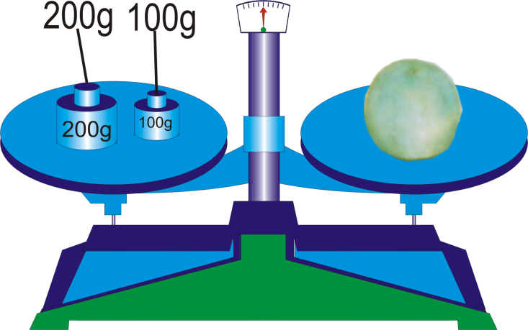
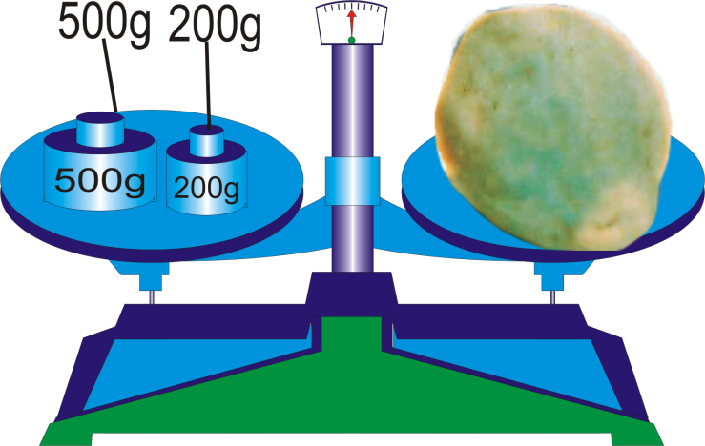
Bài 2. Quan sát hình vẽ dưới đây rồi trả lời các câu hỏi:
a) Quả cam cân nặng bao nhiêu gam ?
b) Quả đu đủ cân nặng bao nhiêu gam ?
c) Quả đu đủ nặng hơn quả cam bao nhiêu gam ?

Slide 12
Bài 2. Quan sát hình vẽ dưới đây rồi trả lời các câu hỏi:
a) Quả cam cân nặng bao nhiêu gam ?
→ Quả cam cân nặng 300 g.

Slide 13
Bài 2. Quan sát hình vẽ dưới đây rồi trả lời các câu hỏi:
b) Quả đu đủ cân nặng bao nhiêu gam ?
→ Quả đu đủ cân nặng 700 g.

Slide 14
Bài 2. Quan sát hình vẽ dưới đây rồi trả lời các câu hỏi:
c) Quả đu đủ nặng hơn quả cam bao nhiêu gam ?
→ Quả đu đủ nặng hơn quả cam 400 g.

Slide 15
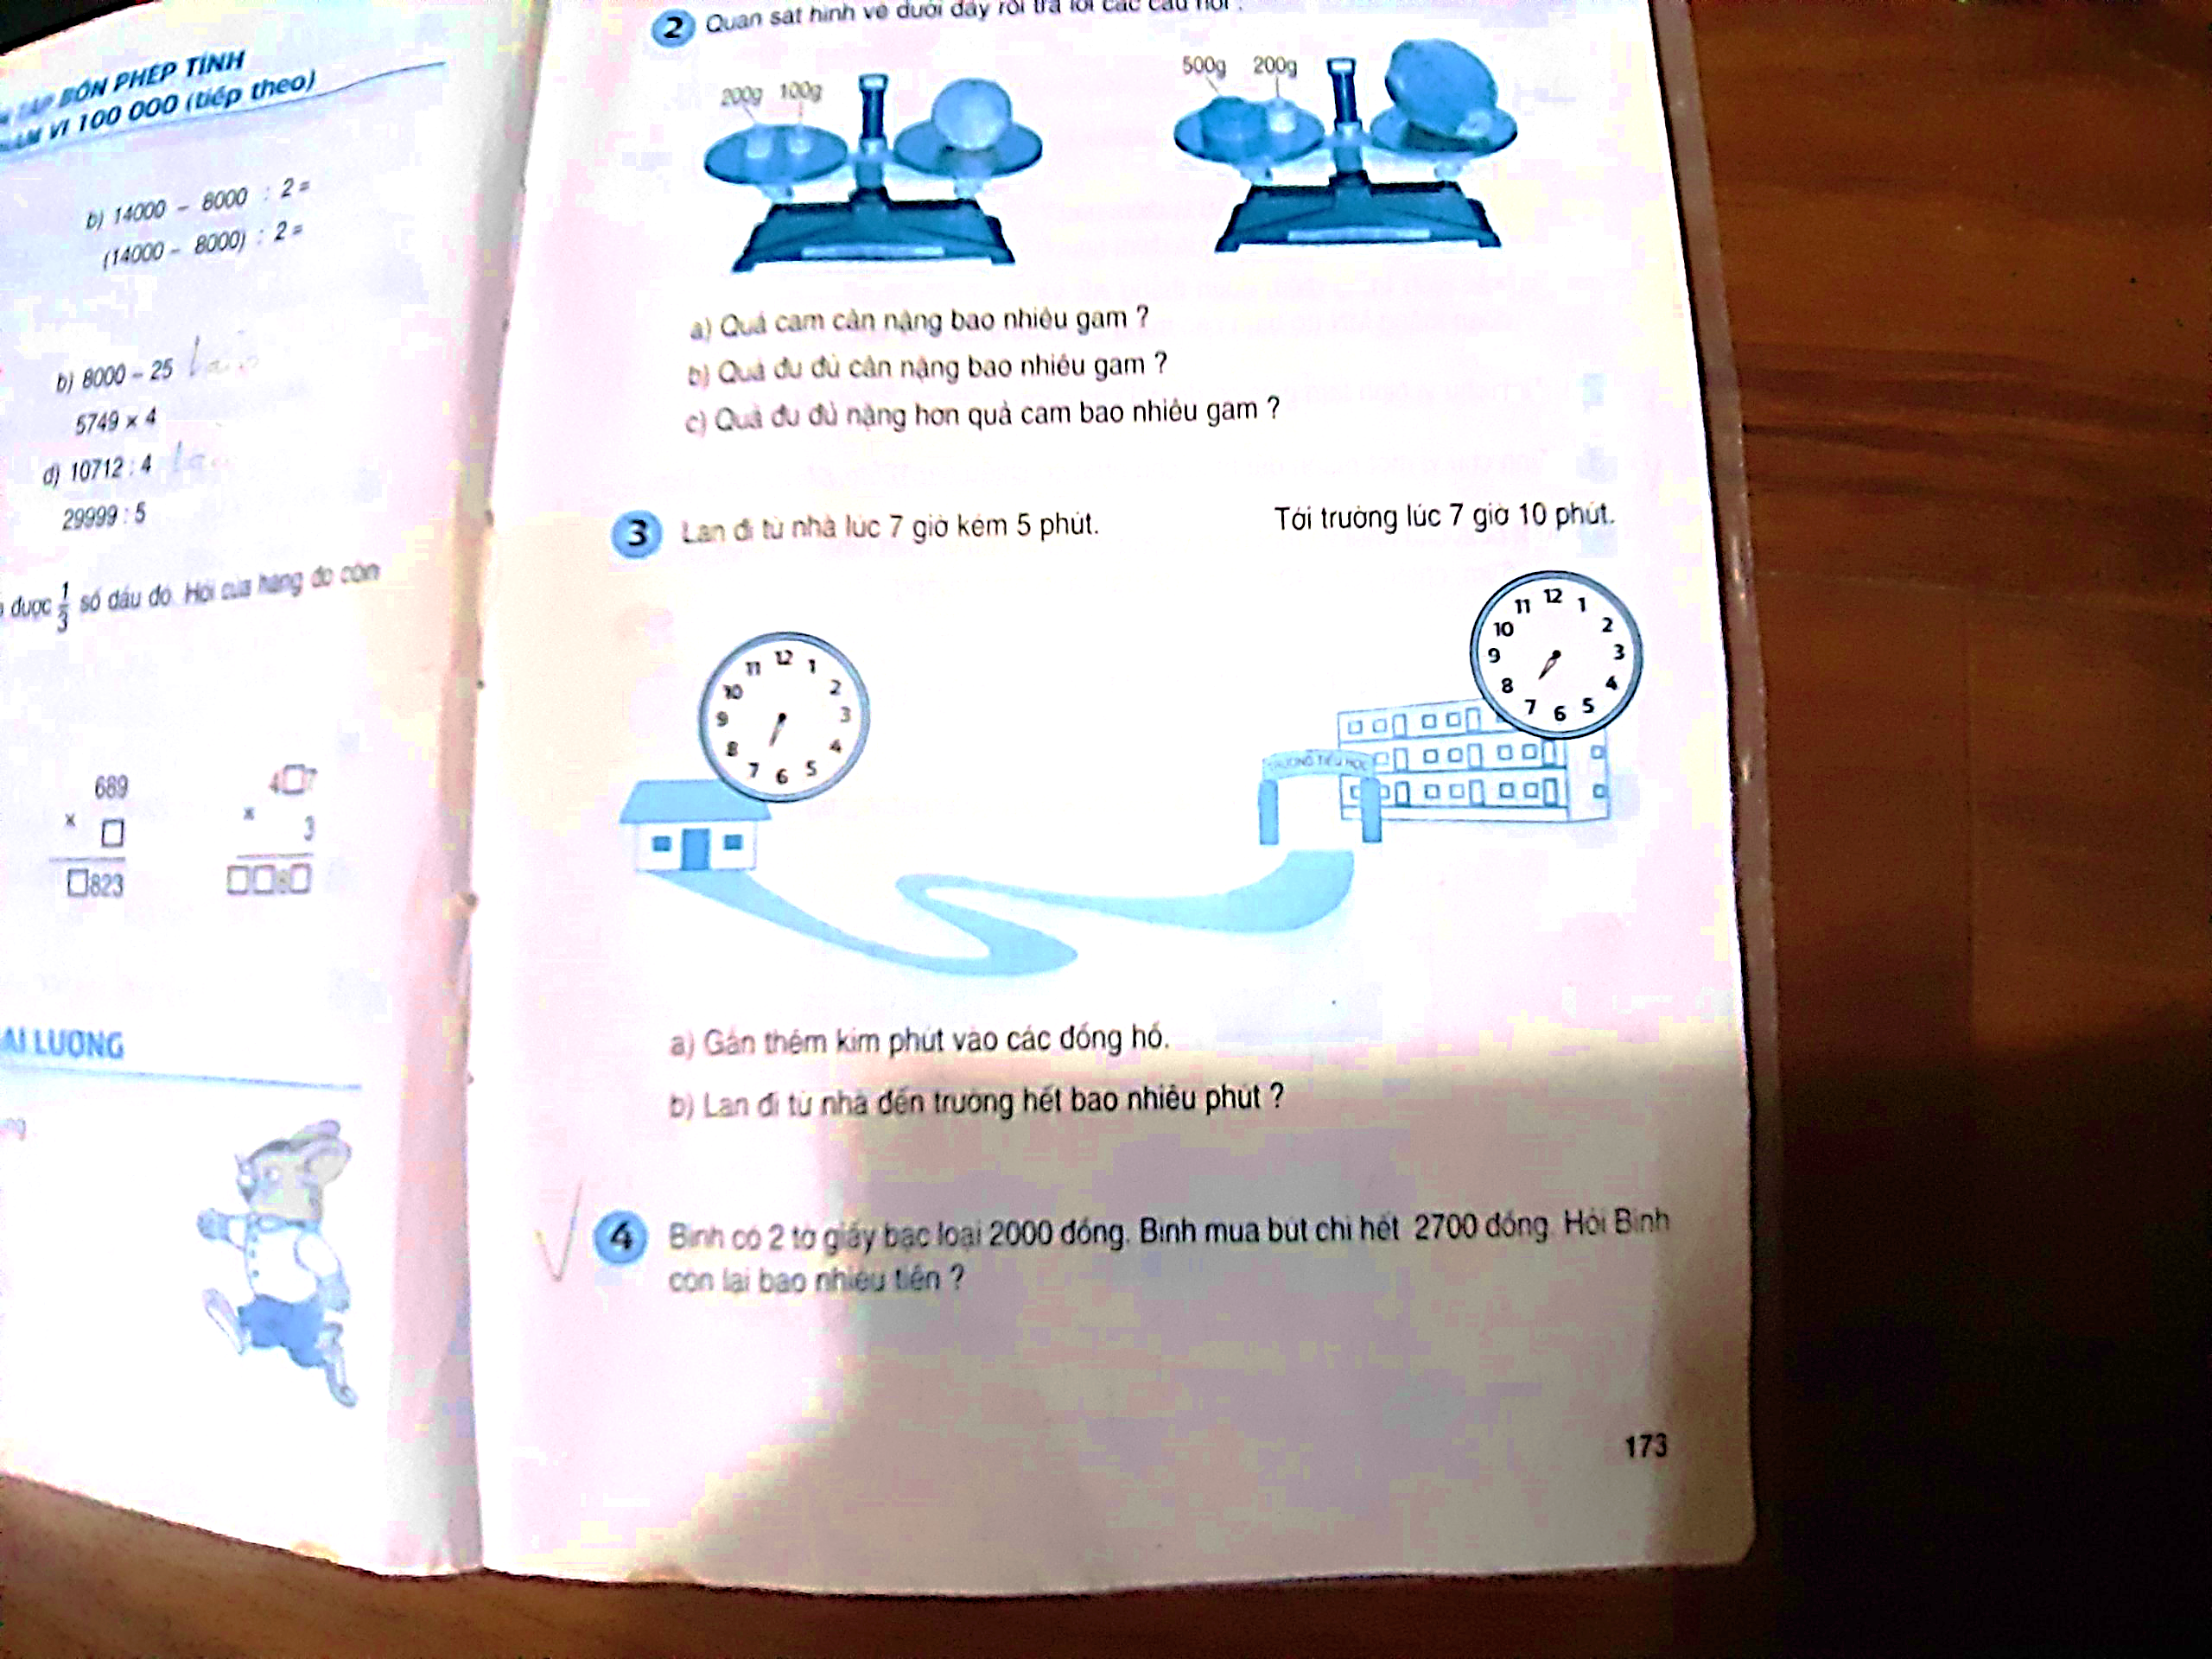
Bài 3:
Lan đi từ nhà lúc 7 giờ kém 5 phút.
Tới trường lúc 7 giờ 10 phút.
a) Gắn thêm kim phút vào các đồng hồ.
b) Lan đi từ nhà đến trường hết bao nhiêu phút ?

Slide 16
Lan đi từ nhà lúc 7 giờ kém 5 phút.
Tới trường lúc 7 giờ 10 phút
11
12
1
11
12
1
10
2
10
2
9
3
9
3
8
4
8
4
7
6
5
7
6
5
a. Gắn thêm kim phút vào các đồng hồ

Slide 17
Bài 3:
Lan đi từ nhà lúc 7 giờ kém 5 phút.
Tới trường lúc 7 giờ 10 phút.
b) Lan đi từ nhà đến trường hết bao nhiêu phút ?
→ Lan đi từ nhà đến trường hết 15 phút

Slide 18

Bài 4. Bình có hai tờ giấy bạc loại 2000 đồng. Bình mua bút chì hết 2700 đồng. Hỏi Bình còn lại bao nhiêu tiền?
Tóm tắt:
Bài giải
Có : 2 tờ loại 2 000 đồng
Mua hết : 2 700 đồng
Còn lại : …..đồng?
Số tiền Bình có là:
$×$ 2 = 4 000 (đồng)
Số tiền Bình còn lại là:
4 000 $−$2 700 = 1 300 (đồng)
Đápsố: 1 300 đồng

Slide 19




Dặn dò
- Hoàn thiện các bài tập.
- Xem trước bài: Ôn tập về hình học.

